Slide 1
HRVATSKI PRVOTISAK
napravila Ana Brajko

Slide 2
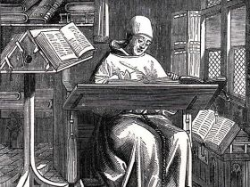
Skriptoriji
Do izuma tiskarskog stroja knjige su se prepisivale ručno, najčešće u samostanima
za to su bile namijenjene prostorije koje su se zvale skriptoriji
Knjige su bile pisane na koži, najčešće su bile vjerskog sadržaja

Slide 3
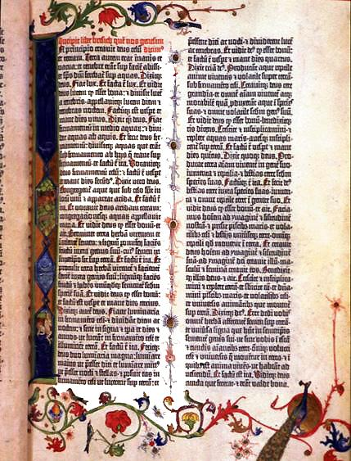
Prva tiskana knjiga
Johannes Gutenberg između 1442. i 1445 g. tiska prvu knjigu- Bibliju
Biblija je bila tiskana u 2 stupca u 42 reda i knjiga je imala 2 sveska
Uz Njemačku, u kojoj je izumljen tiskarski stroj, tiskarstvo se brzo razvilo i u Italiji, a Venecija je bila poznata po ljepoti ukrašavanja knjiga

Slide 4
Inkunabule
Naziv za knjige tiskane u Europi do početka 16.st
Na slavenskim jezicima inkunabule postoje samo u Hrvatskoj, Češkoj,Ukrajini i Crnoj Gori
U Hrvatskoj je tiskano 9 inkunabula- 5 ih je na glagoljici
Hrvati su uveli glagoljicu u tiskarstvo

Slide 5
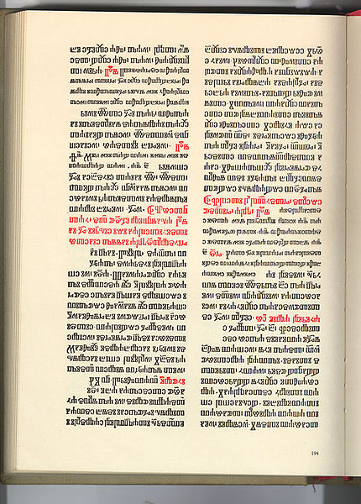
Misal po zakonu rimskog dvora
Prva hrvatska tiskana knjiga
Tiskana je 22.veljače 1483. godine, samo 28 godina nakon Gutenbergove Biblije
Prvi misal u Europi koji nije tiskan latinicom i na latinskom jeziku
još uvijek se ne zna točno mjesto gdje je tiskan

Slide 6
Misal po zakonu rimskog dvora
Tiskan je na pergameni ( materijal izrađen od životinjske kože, ovce ili koze, koji se koristio umjesto papira)
Tiskan je dvobojno- crveno i crno, u 2 stupca u 36 redaka
Tekstovni predložak je bio rukopisni Misal kneza Novaka
pretpostavlja se da je tiskano 200 primjeraka
sačuvano je 11 primjeraka, 6 se čuva u Hrvatskoj, a 5 u inozemstvu- 2 u Vatikanu, jedan u Beču, Washingtonu i Petrogradu

Slide 7
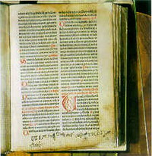
Hrvatske inkunabule
GLAGOLJIČNE
Misal po zakonu rimskog dvora
Brevijar po zakonu rimskog dvora
Ispovid
Baromićev brevijar
Senjski misal

Slide 8
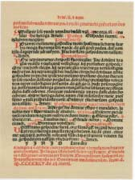
Hrvatske inkunabule
Latinične
Molitvenik
Oficij
Lekcionar Bernardina Splićanina

Slide 9
Tiskare u Hrvatskoj
Senjska glagoljaška tiskara
Tiskara u Kosinju
Riječka tiskara

